Slide 1


Нейронные сети для машинного перевода
Работу выполнил: ученик 11 «А» класса
______ Андрей
Руководитель проекта: учитель информатики
Буракова Наталья Сергеевна
МБОУ СОШ №20
Невинномысск, 2024 г

Slide 2

Цель и задачи проекта
Поставленные задачи
Этапы работы
Исследовать область нейронных сетей
Создать собственную модель для машинного перевода
Обработать датасет
Построить модель НС
Оценить её эффективность
Цель проекта
Исследовать работу нейронных сетей и языковых моделей, а также
реализовать собственную сеть архитектуры «Transformer» и
протестировать её.

Slide 3
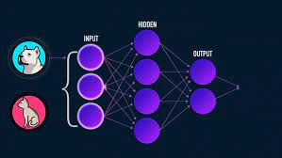
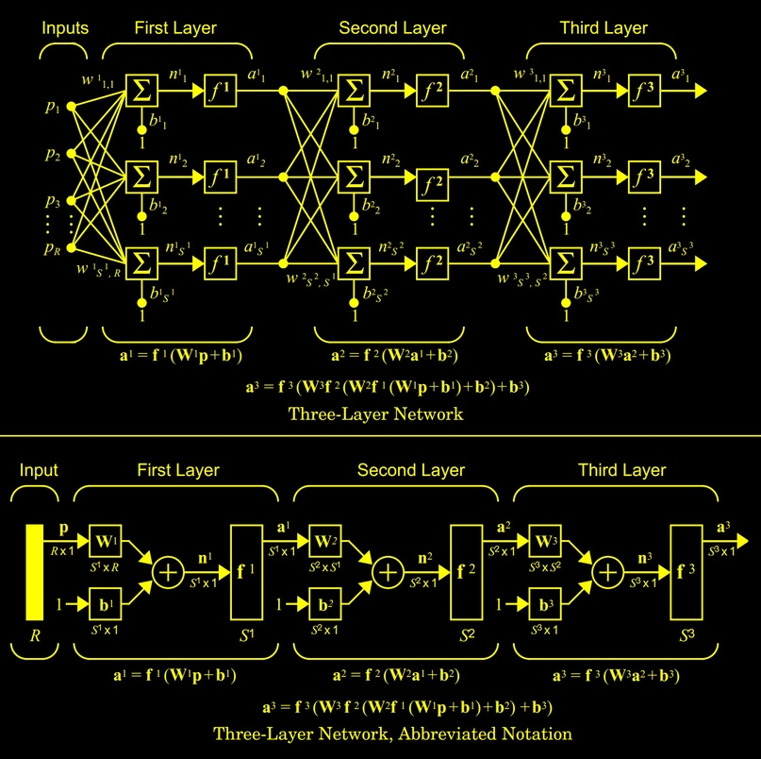
Основные принципы работы нейронных сетей
Нейронные сети - это компьютерные системы, вдохновленные функционированием человеческого мозга, которые используются для обработки информации и обучения. Они состоят из взаимосвязанных узлов, моделирующих нейроны, и позволяют оптимизировать алгоритмы через обучение.
Основные принципы нейронных сетей включают в себя обратное распространение ошибки, функции активации, выбор оптимальной архитектуры сети и управление весами связей между нейронами.

Slide 4

Разделы применения НС (NN)
Компьютерное зрение (CV): Распознавание и генерация объектов на изображениях и видео
Обработка естественного языка (NLP): Обработка текстовой информации с целью дальнейших превращений, изменений и создания недостающих частей
Обучение с подкреплением: Создание оптимальных стратегий для решения сложных задач, например: автопилот, умный дом, виртуальные соперники в играх и т.д.

Slide 5
Архитектура нейронной сети для машинного перевода
Архитектура нейронной сети для машинного перевода представляет собой сложную сеть взаимосвязанных уровней.
Трансформеры (Transformers) - новая архитектура, которая отлично справляется с обработкой текстов, её главное преимущество — это то, что она смотрит на весь текст целиком и может улавливать контекст. На основе трансформеров работают такие популярные сети как Chat-GPT, Google Translate, BERT и др.

Slide 6
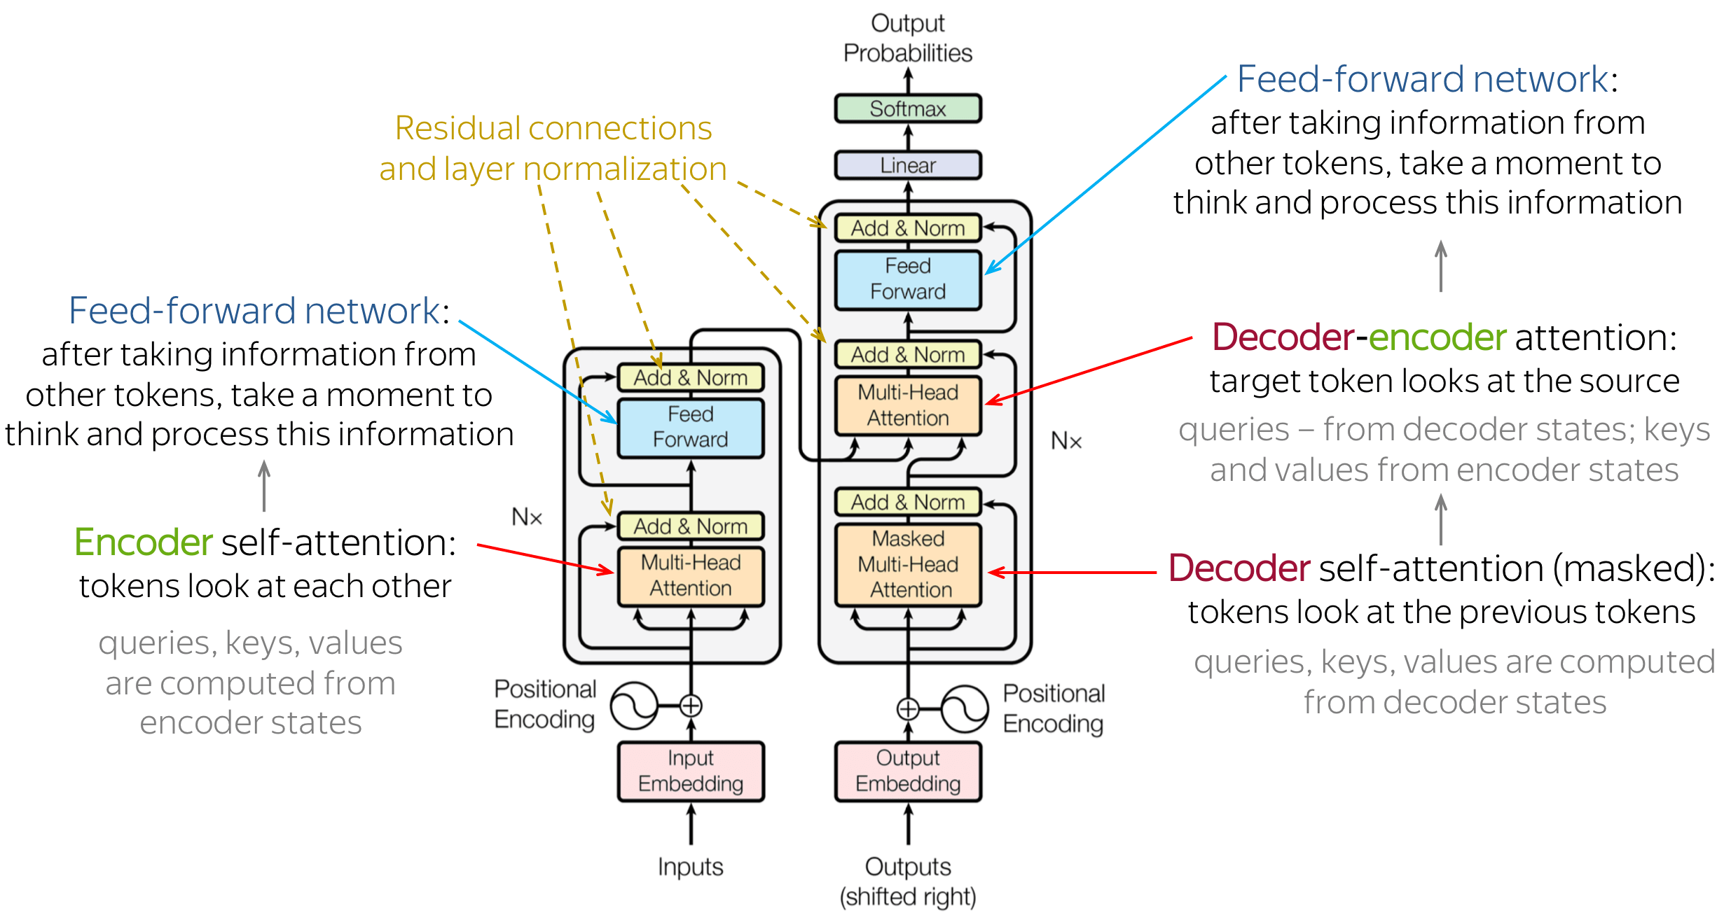
Архитектура нейронной сети для машинного перевода
Трансформер содержит в себе 2 основных блока – это энкодер и декодер. В блоках применяются такие слои как: остаточные связи, нормализация вывода каждого слоя и самый классический полносвязный слой сразу за слоем внимания.
Основа всей этой архитектуры – это довольно современный «Механизм внимания», когда нейронная сеть, имея кокой-либо контекст, может отдавать предпочтение более значимым признакам. Именно поэтому трансформеры так хорошо улавливают контекст в цепочке слов, они многократно связывают между собой разные слова.

Slide 7
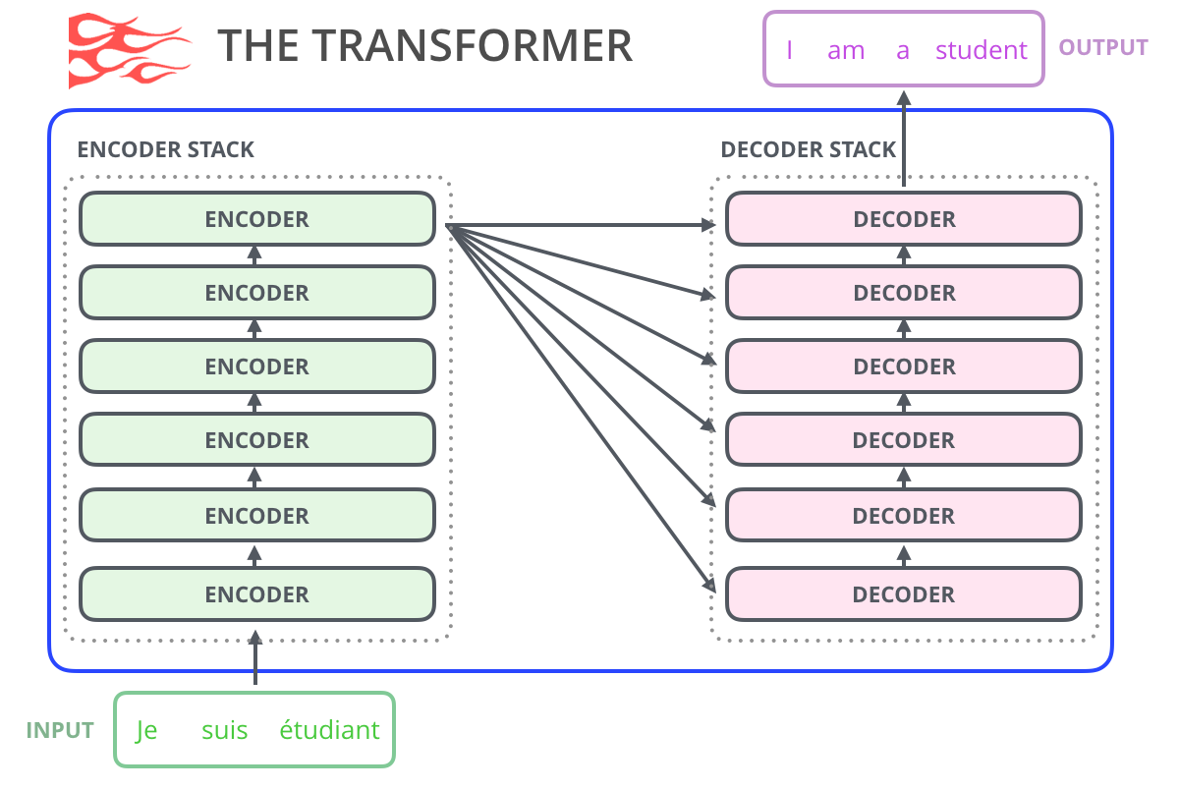
Архитектура нейронной сети для машинного перевода
Из цепочек блоков энкодера и декодера стоится сама модель содержащая порядка нескольких миллионов параметров.
Остаётся только обучить её на подготовленном датасете и простестировать результаты работы.

Slide 8

Структура датасета
Для обучения нейронных сетей в машинном переводе используются большие датасеты, содержащие пары предложений на разных языках. Каждая пара состоит из предложения на исходном языке и его перевода. Датасеты обычно включают параллельные тексты, выравненные предложения и метаданные.
Структура датасета должна быть хорошо организована, с высоким качеством и соответствовать требованиям целевой задачи. Это включает в себя разделение на обучающую выборку, тестовую выборку.
Я выбрал датасет весом 300 МБ и содержащий миллионы примеров перевода текста с английского на русский язык. Дальше необходимо его обработать перед обучением модели

Slide 9
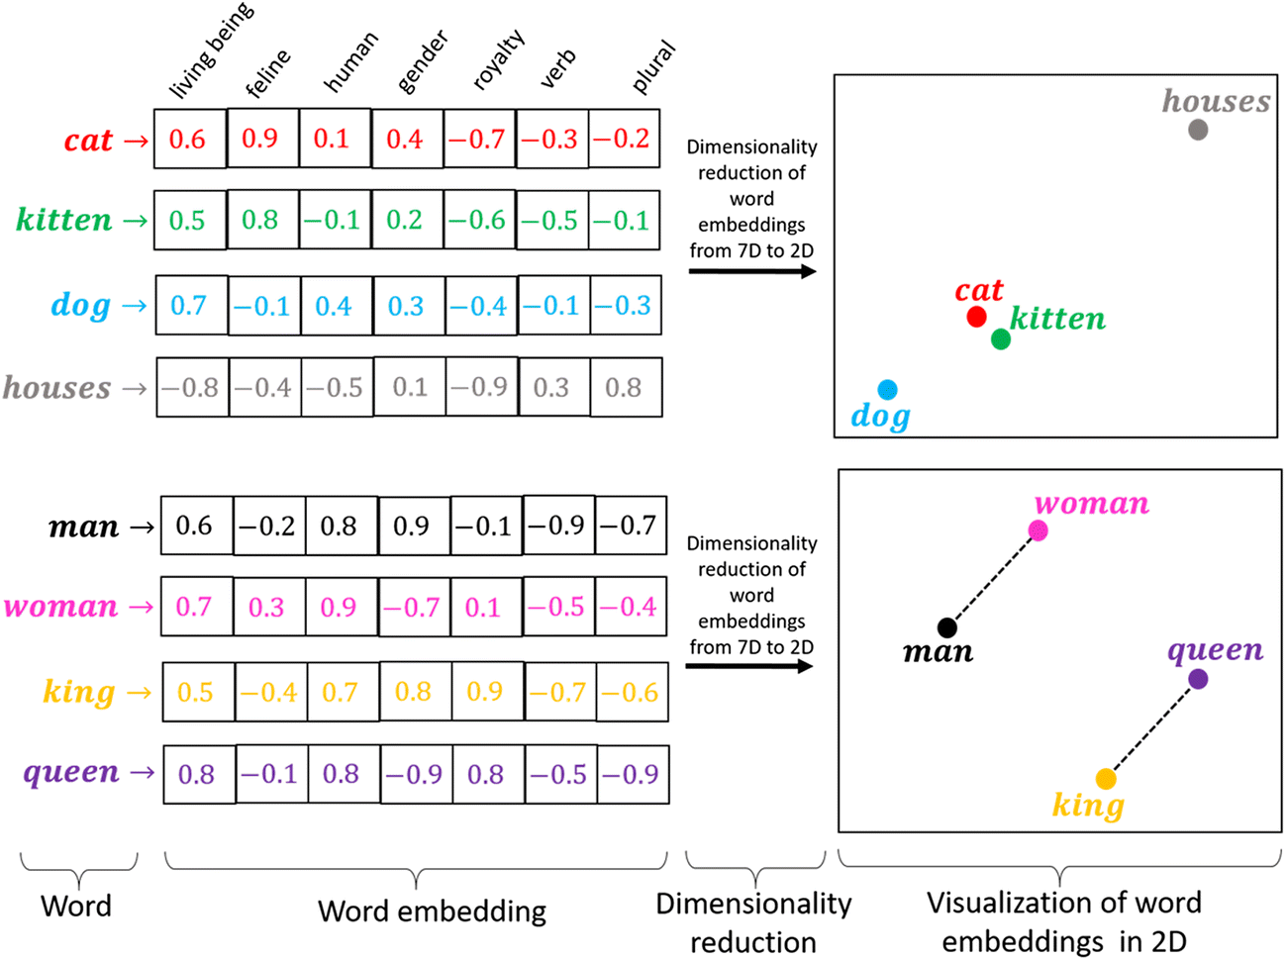
Подготовка датасета
Также в коде проекта идет процесс частичной загрузки данных в память, предобработка текстов, обработка будущих пакетов и распараллеливание нагрузки между ядрами процессора
Правильная векторизация токенов (слов) важна для хороших результатов обучения сети. Слова возможно представить в виде векторов, передать лексическое значение слов при помощи набора чисел

Slide 10
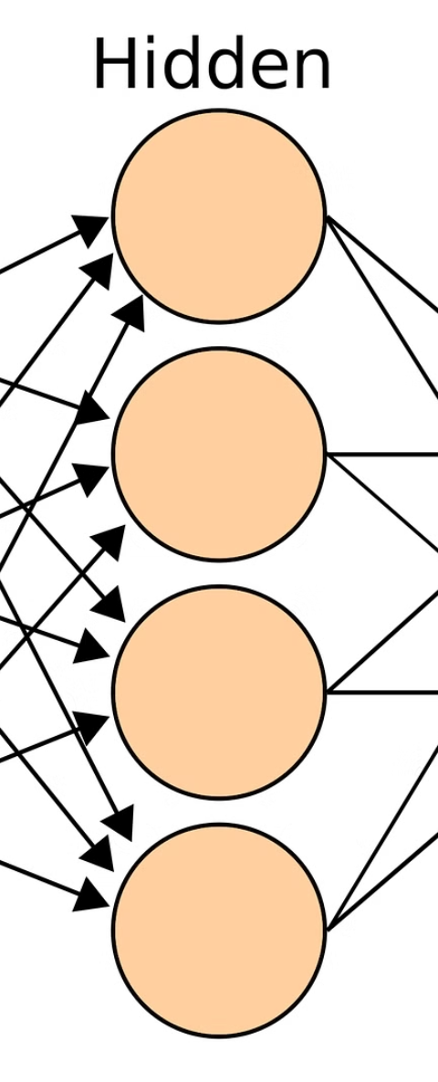
Обучение сети
1
Подготовка данных
Сбор, очистка и подготовка большого объема параллельных текстовых корпусов.
2
Выбор архитектуры сети
Определение типа нейронной сети и её структуры.
3
Настраивание гиперпараметров
Оптимизация скорости обучения, размера пакета и других параметров для улучшения производительности.

Slide 11
Оценка качества перевода
1
Оценка точности
2
Оценка естественности
Применение метрик, таких как BLEU и METEOR для измерения сходства между автоматическим и эталонным переводами.
Анализ насколько естественно и правильно звучит переведенный текст в целевом языке.
3
Оценка когерентности
4
Оценка оценщиками
Исследование согласованности и связности переводов на уровне предложений и контекста.
Обратная связь от носителей языков и специалистов в процессе уточнения и улучшения переводов.

Slide 12
Преимущества и ограничения нейронных сетей в машинном переводе
Преимущества
Ограничения
Высокая точность в переводе стандартных выражений
Недостаточная эффективность в переводе контекстно-неоднозначных фраз и идиоматических выражений.
Способность обучаться на больших объемах текста
Требуются большие вычислительные мощности и объемы данных для обучения.
Работа с множеством языковых параллельных данных

Slide 13



Дальнейшие перспективы
Оценка текущего состояния
1
Анализ результатов и проблем
Исследование новых подходов
2
Интерес к инновационным методам
Расширение применения
3
Внедрение в новые области и языки
Дальнейшие перспективы включают в себя исследование и внедрение инновационных подходов, а также расширение области применения данной технологии.

Slide 14
Спасибо за внимание

